Slide 1

助教2 · Agent优化
VentureAI：从“会回答”到“有证据地指导”
用 CareAI 同一项目材料完成 V1→V2 对照与最终应用
• 真实问题 → 修改 → 同条件验证
• 版本：V1 c456aef → V2基线 2026-09-15 → 最终交付tag 2026-09-16
真实学生端截图｜修改后Coach流程
助教2 · VentureAI优化与效果 · 2026-09-16
01

Slide 2

B1 · V1问题与优化目标
代表性高优问题：V1会把项目材料改写成不存在的事实
同一CareAI项目书、同一任务；问题会污染后续指导、竞品比较和评分
P0
事实幻觉
非诊断健康教育被写成心理筛查；虚构NLP、访谈、团队与收入
P0
数据权限
匿名可读取项目、详情和会话历史
P1
证据缺失
文件只截取前2000字；评分与材料无法逐项对应
P1
错误传播
用户纠正后仍保留旧设定，竞品任务继续失真
优先级依据：影响所有核心流程与验收可信度
原始运行：careai-live-20260914-135948.json；Coach run_id=run_3ac45f3de1cb
助教2 · VentureAI优化与效果 · 2026-09-16
02

Slide 3
B1 / B3 · 项目指导前后证据
V2修改与验证（1）：事实基准进入模型，纠错后撤销旧推断
修改不只发生在提示词，还包括文件注入、事实优先级、输出边界和交互约束
修改前
修改后
前：心理筛查 / NLP / 已访谈 → 后：非诊断健康教育 / 规则与AI分层 / 明确未验证项
修改：完整正文与证据索引进入模型；用户/文件事实优先；冲突时撤销旧AI推断；首轮只问一个下一步问题
助教2 · VentureAI优化与效果 · 2026-09-16
03

Slide 4

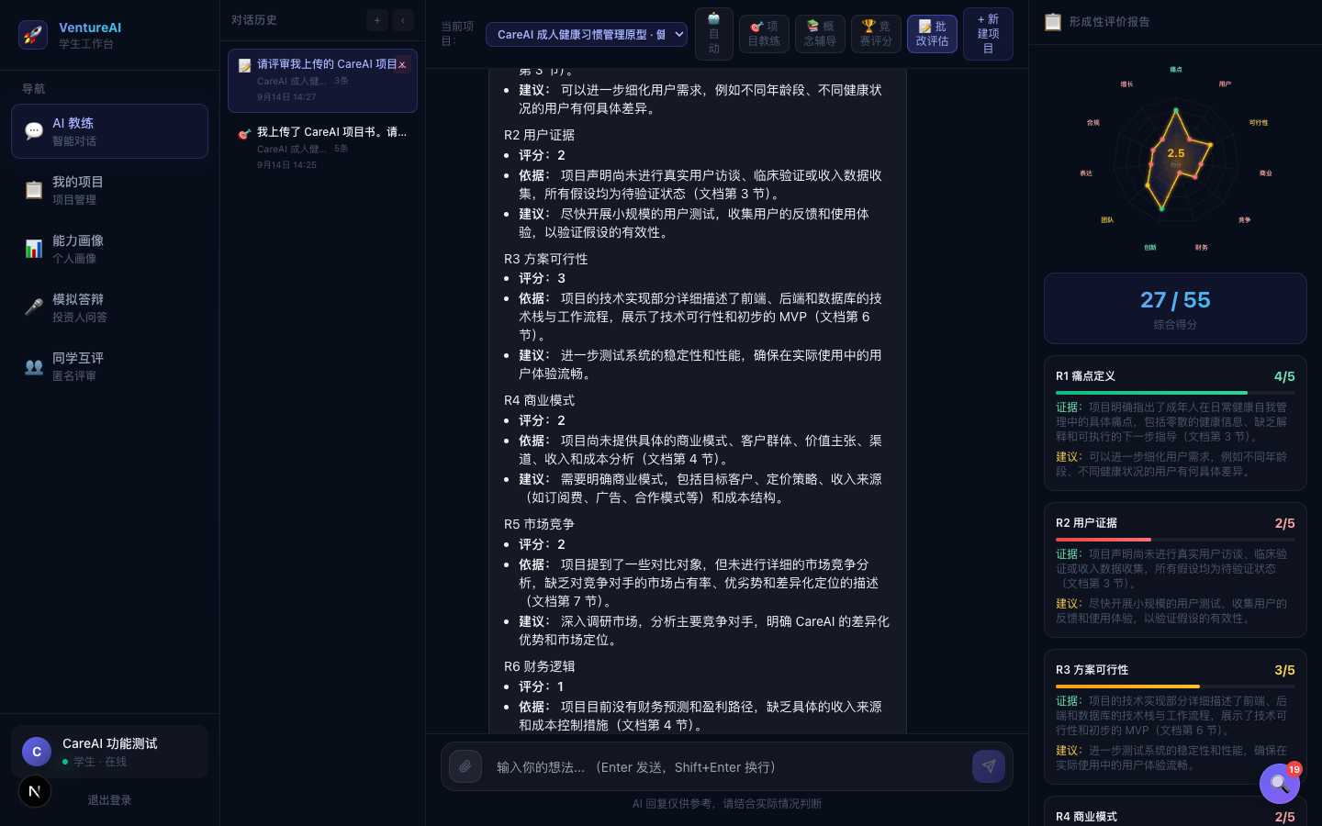
B1 / B4 · 评审反馈前后证据
V2修改与验证（2）：评分从“有分数”变成“有依据、缺口和下一步”
同一CareAI项目材料；竞品比较也改为同资料、同任务和同指标
修改前
修改后
R1—R11：每项返回材料依据、证据缺口和可执行修改；无依据内容写“未找到”。
竞品：不声称CareAI已胜出，只给公平对照方案
原始记录：careai-completed-grader-recovered.json；竞品修复 run_id=run_07a98721bfe5
助教2 · VentureAI优化与效果 · 2026-09-16
04

Slide 5
B2 / B3 / B4 / B7 · F1/F2/F3
三个核心流程已独立准备，可接受现场随机抽测
每个流程都有明确入口、任务边界、原始run_id和同版本历史记录
F1
理论学习
F2
项目指导
F3
评审反馈
• 定义与举例
• 反例/边界
• 理解检查
• 不确定性与来源
• 一次推进一个问题
• 用户/场景/证据
• 不代写事实
• 明确待验证项
• R1—R11标准
• 优点/缺口/风险
• 可操作修改
• 再次run复验
入口：U1 / U2
入口：Coach / 竞品
入口：Grader
抽测策略：现场运行当前版本；若网络/API失败，如实展示失败状态，再打开同版本原始运行和日志。
同条件证据：V1/V2均使用 qwen/qwen-2.5-72b-instruct、USE_MOCK_API=false、固定U1—U6
助教2 · VentureAI优化与效果 · 2026-09-16
05

Slide 6
B6 / C4 · 实际贡献与人机边界
Agent对最终CareAI项目的实际贡献：输出经过人工选择才进入成果
展示输入、Agent输出、采用/拒绝/改写和最终影响，避免把Agent草稿当事实
项目任务
提供给Agent
Agent输出
人工处理与最终结果
确认项目定位
CareAI项目书全文
指出用户、场景、方案与证据缺口
采用正确定位；删除心理筛查、访谈等幻觉
与阿福比较
CareAI事实 + 阿福公开资料
差异化假设与对照任务
保留同条件测试；拒绝“已优于阿福”的结论
完善项目材料
R1—R11评审任务
逐项依据、缺口和建议
补充边界和验证计划；人工核对来源
责任边界
VentureAI负责提出分析与反馈；项目组核对事实并决定采纳、拒绝、改写或补充，最终材料由项目组负责。
其他工具声明：OpenAI Codex协助整理PPT与证据索引；不作为真实用户、市场或临床证据
助教2 · VentureAI优化与效果 · 2026-09-16
06

Slide 7
B5 / B8 · 稳定性、异常、剩余问题与后续
优化取舍与剩余问题：已解决关键风险，但没有声称“全部完成”
B8占10分：说明哪些解决、哪些仍存在、哪些延期，以及下一步优先级
已解决
仍存在
延期/放弃
下一步优先
• 项目/会话权限
• 完整材料与事实优先级
• R1—R11依据
• run_id与失败留痕
• 模型仍可能生成无来源示例
• 部分评分措辞需人工核对
• 长请求仍有等待风险
• 风险提示可能过宽
• 完整全站权限审计
• 历史TypeScript/ESLint清理
• 广泛真实用户测试
• 跨组测试（教师已取消）
• F1/F2/F3随机回归
• 降低评分延迟
• 增强引用定位
• 由教师和项目负责人复核
异常原则：失败不伪装成功；保留状态、错误、重试和人工干预。当前证据含Grader客户端180秒超时后服务端完成并取回的记录。
验证：18项后端测试、TypeScript检查和生产构建通过；一次固定真实模型运行不能外推为所有提示词下的绝对质量
助教2 · VentureAI优化与效果 · 2026-09-16
07

